Slide 1

Proceso de escritura y uso de Chat GPT
FCFM Universidad de Chile

Slide 2
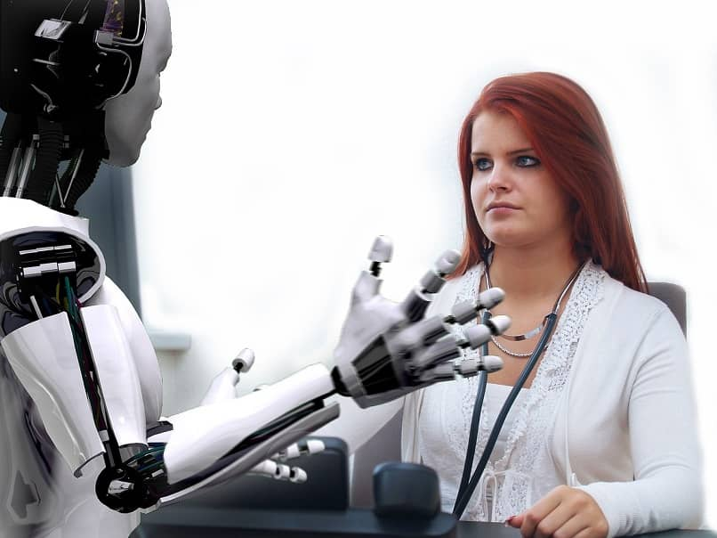
Chat GPT
El ChatGPT, es una inteligencia artificial diseñada para responder preguntas de los usuarios en línea. Es capaz de procesar y analizar lenguaje natural en forma de texto. Puede procesar grandes cantidades de texto y generar respuestas precisas y útiles.

Slide 3

¿Qué usos tiene?
Proporciona información como respuesta a preguntas elaboradas por el usuario.
Sintetiza información entregada por el usuario. (ej: Resúmenes de texto).
Extrae información particular de fuentes de información más grandes. (ej: respuestas específicas)
Categoriza textos en categorías predefinidas. (ej: encuestas)
Corrige textos nivel gramatical.

Slide 4

¿Cuáles son mis limitaciones?
No entrega citas bibliográficas correctamente.
No es bueno en matemáticas.
Depende fuertemente de que el usuario pueda especificar correctamente lo que desea.
No es un buen profesor (difícilmente te enseñará algo que no sabes cómo preguntar).
No tiene las misma performance en todos los idiomas (en inglés es superior).
No tiene capacidad de tomar decisiones en lugar del usuario
Puede entregar información inexacta en situaciones en donde no tiene acceso a la información.

Slide 5


PROCESO de escritura y uso de inteligencia artificial
Modelo de producción de textos

Slide 6
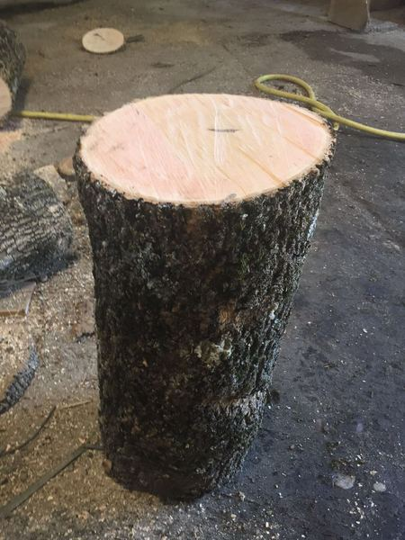
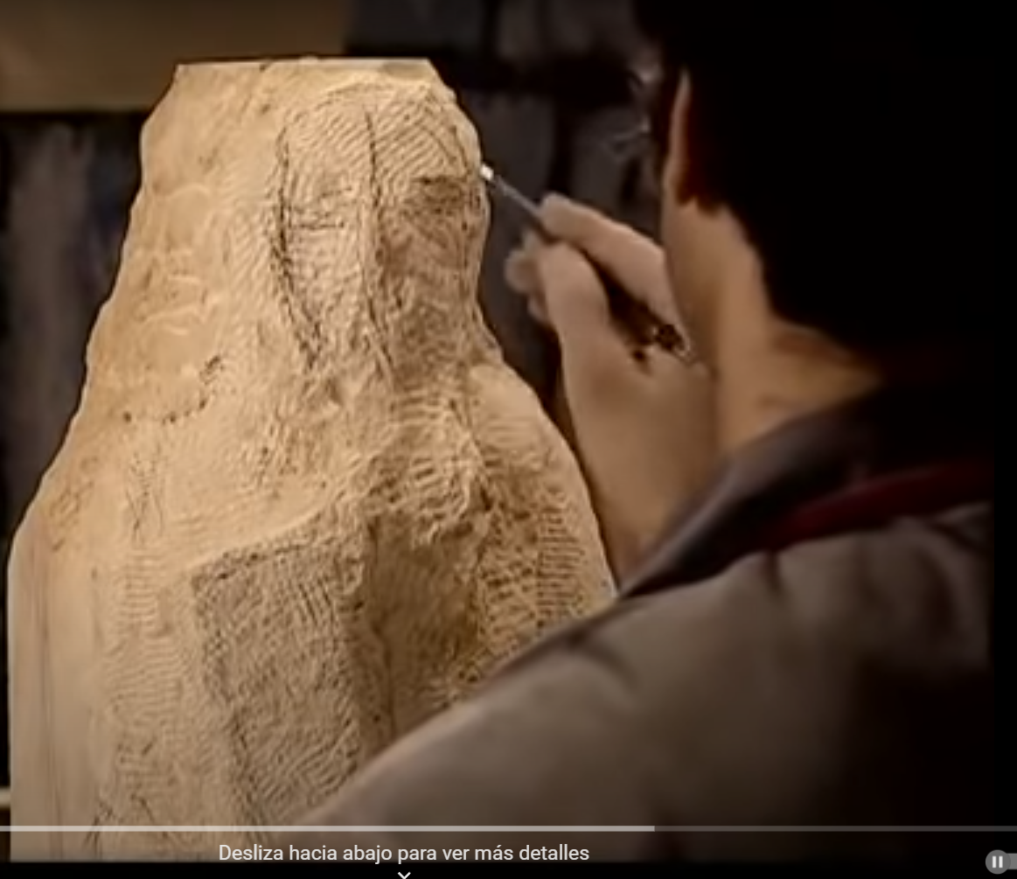
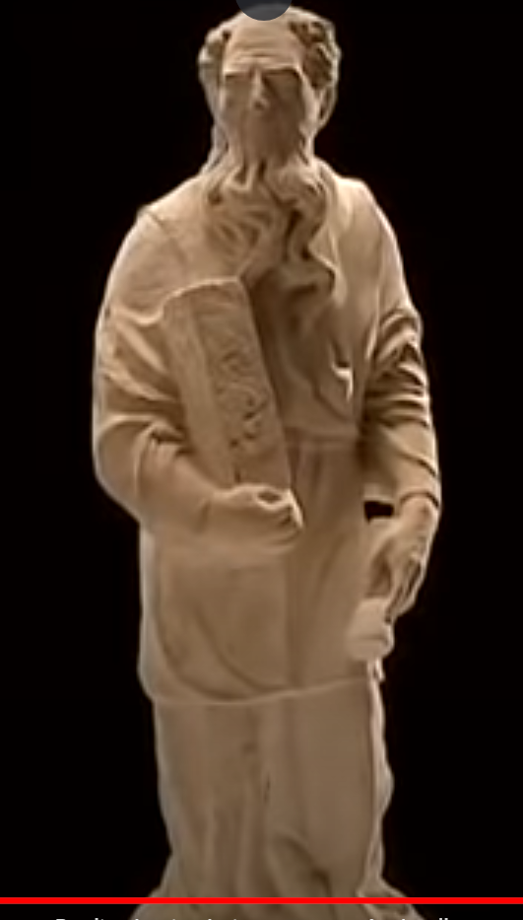
Pasos del modelo de producción textual
(Búsqueda de información: lectura exploratoria)
4Revisión
Acceso al conocimiento
Subrayado, resúmenes, fichas, anotaciones…
Planificación
Lluvia de ideas
Esquemas, mapas conceptuales
Textualización
Notes:
TSITUACIÓN RETORICA: TEMA, PROPOSITO, Y AUDIENCIA

Slide 7
¿Me puede ayudar a planificar?
4Revisión
Planificación
Lluvia de ideas
Esquemas, mapas conceptuales
Notes:
TSITUACIÓN RETORICA: TEMA, PROPOSITO, Y AUDIENCIA

Slide 8
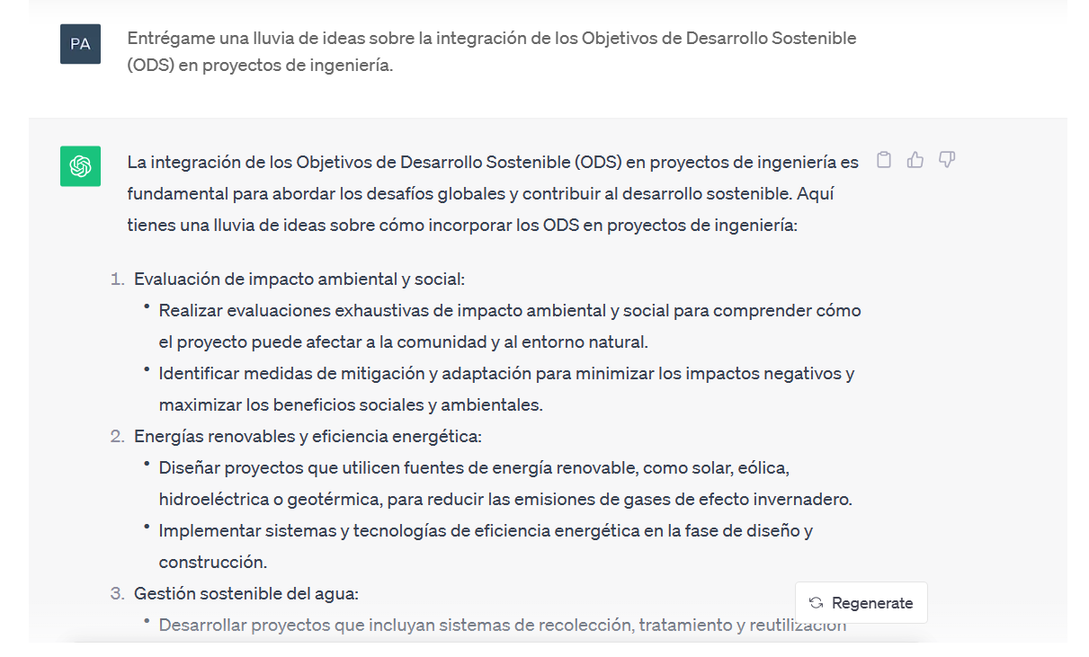
Si le solicitamos una lluvia de ideas, nos entrega información que permite apoyar esta fase de la escritura. Sin embargo, Chat GPT no va a textualizar de forma cohesiva y coherente un texto íntegro de acuerdo con las indicaciones que nos dé el/la docente.

Slide 9
Problemas a tener en cuenta
ChatGPT no es un modelo especializado ni entrenado particularmente para revisión de textos, por lo que sus respuestas pueden ser muy generales o erradas.
El texto facilitado para la revisión queda a disposición de OpenIA, por lo que se debe tener cuidado con subir material sensible o que requiera consentimientos informados.

Slide 10

Conclusiones Finales
¿Puedo usar ChatGPT? Sí. Sin embargo si solo utilizas ChatGPT la redacción del informe puede ser incoherente e imprecisa.
ChatGPT es muy bueno para vencer la inercia, para dejar de tener la hoja en blanco. Luego de eso es responsabilidad de ustedes pulir el texto, tomar lo bueno y desechar lo incorrecto, impreciso, o innecesario, etc.
Utilicen el chat como un frontón, no como un robot que resuelve independiente a ustedes.

